Slide 1
Математика для детей 6- 7 лет. Число и цифра 19.

Slide 2
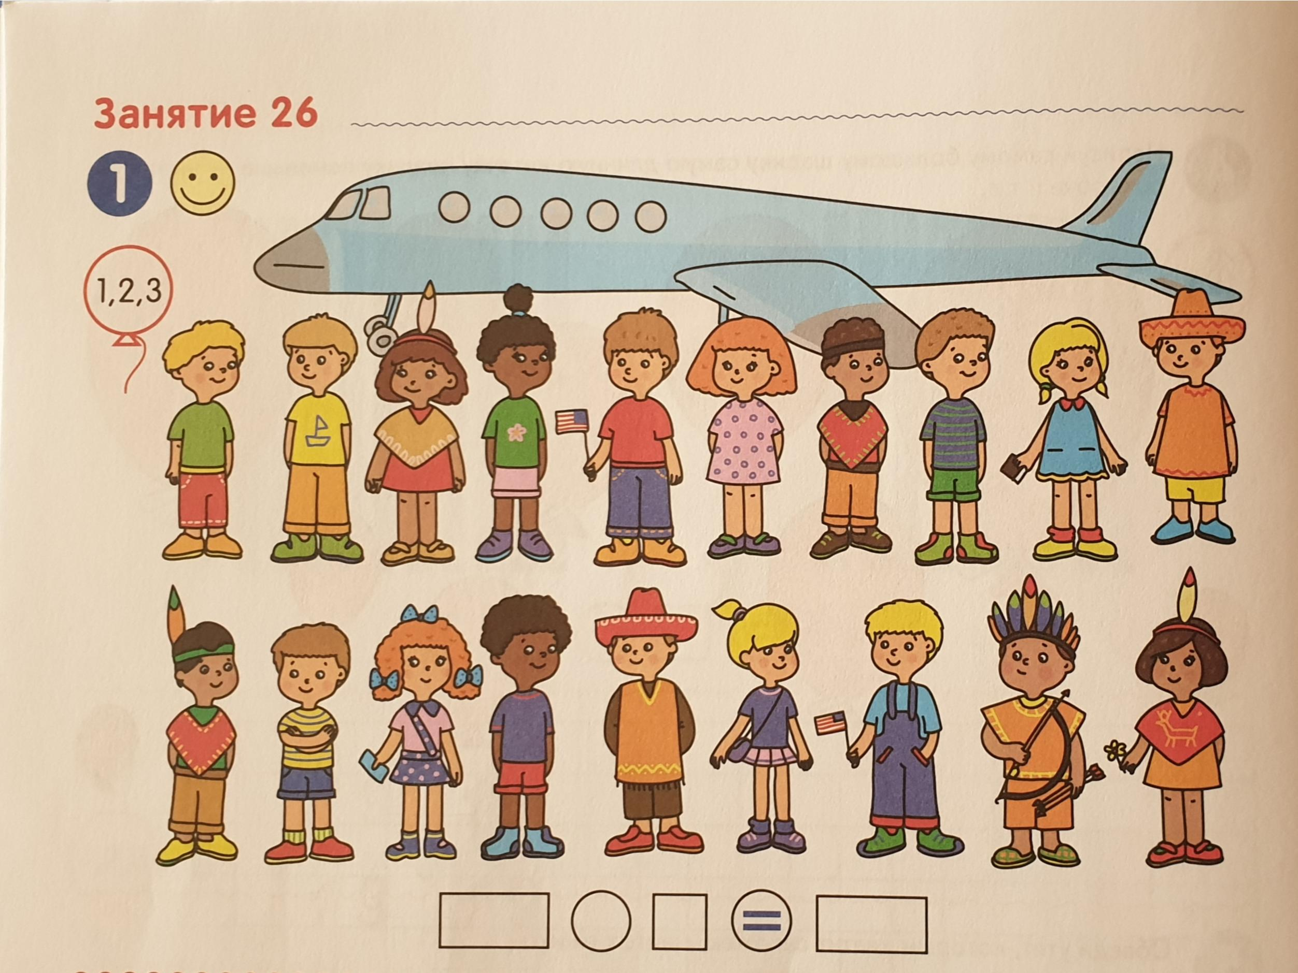
Посчитай сколько пассажиров отправляется в путешествие. Запиши как получилось число 19.

Slide 3
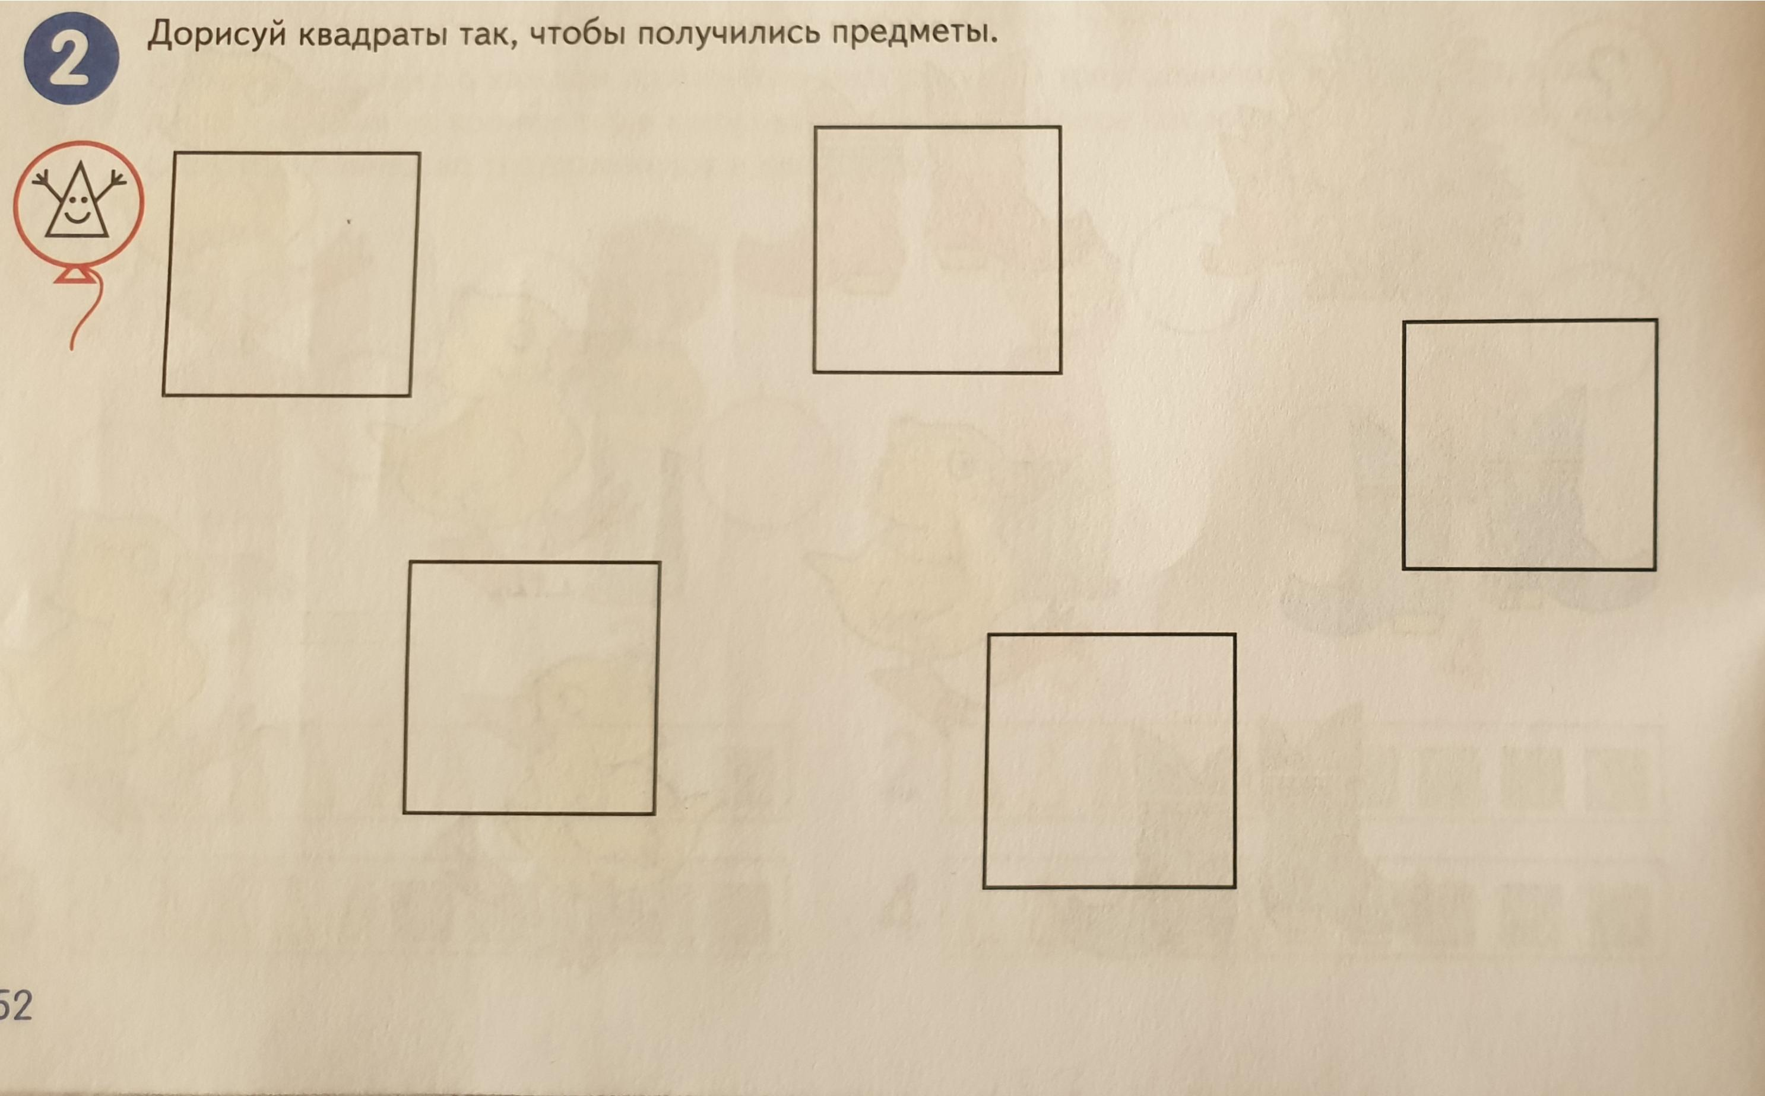

Slide 4
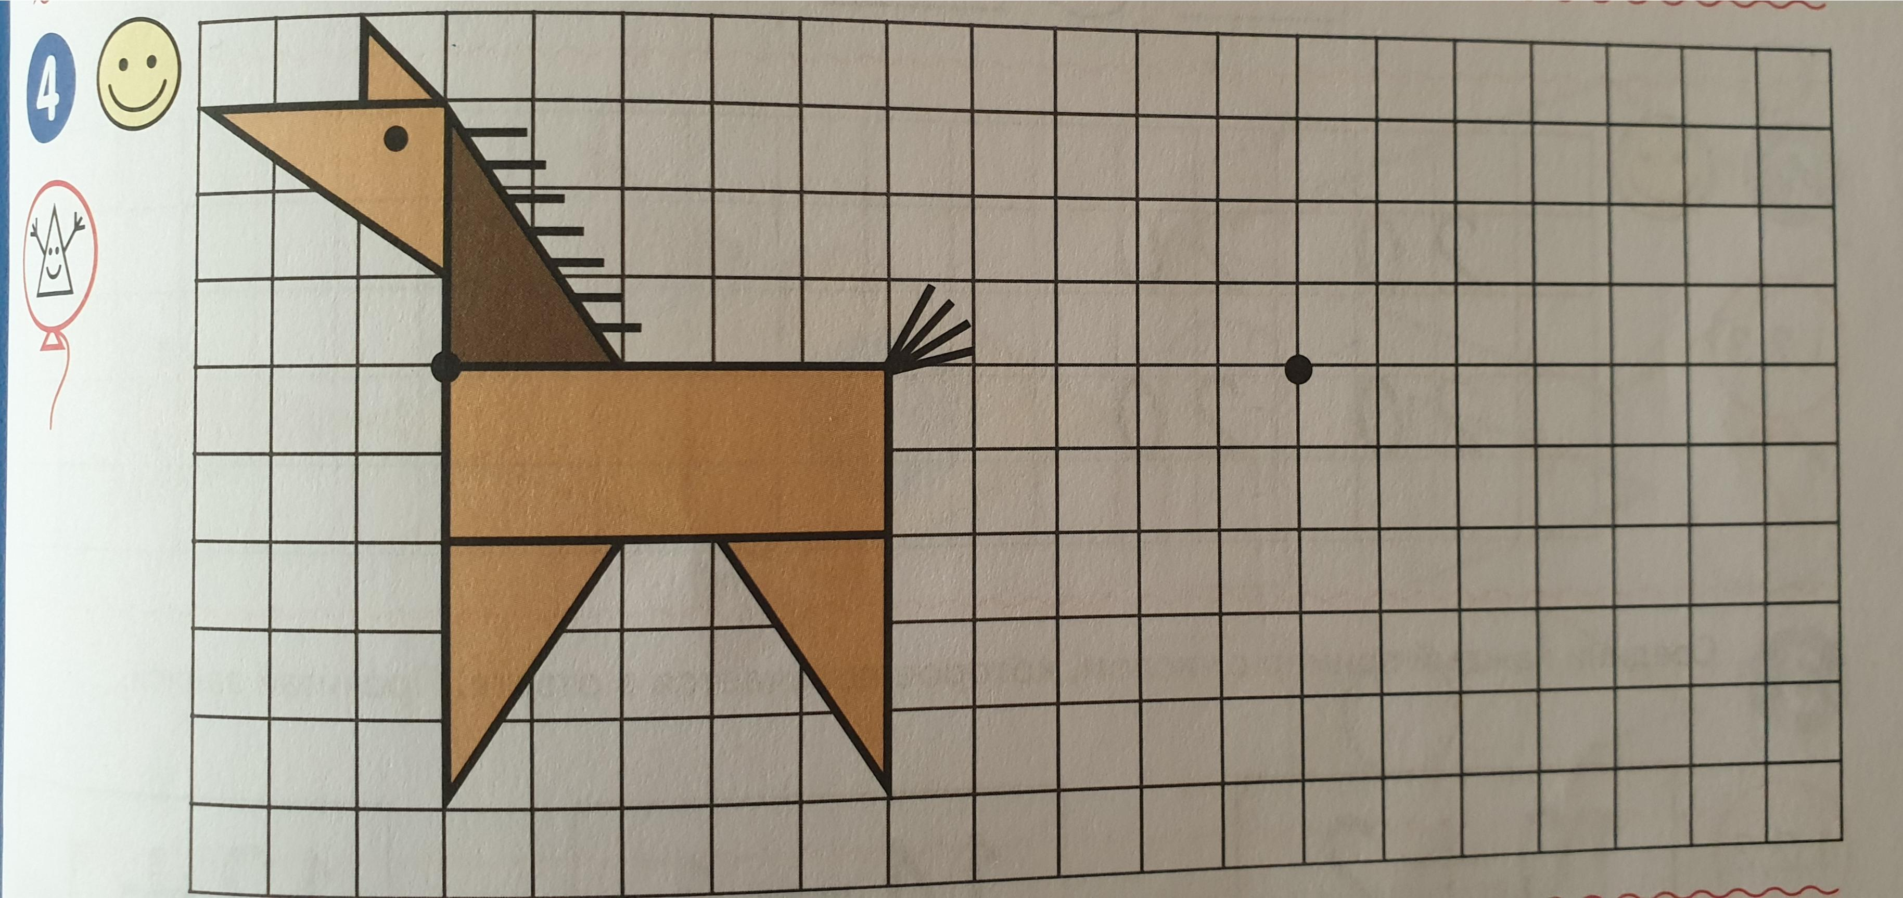
Скопируй

Slide 5
